Slide 1
motion模块流程演示
emc2

Slide 2
motion控制和状态
急停
COMMON::EmcError motionCmdEmergencyStop()
解除急停
COMMON::EmcError motionCmdEmergencyStopRelease()
进入示教模式
COMMON::EmcError motionCmdTeaching()
进入脚本运行
COMMON::EmcError motionCmdScript()
控制器停止
COMMON::EmcError motionCmdAbort()
控制器暂停
COMMON::EmcError motionCmdPause()
控制器继续
COMMON::EmcError motionCmdResume()
修改控制器进给率
COMMON::EmcError motionCmdChangeFeedRate(const double feed_rate)
关节拖拽
COMMON::EmcError motionCmdStartDrag(const bool is_arm, const uint32_t joint_index, float drag_current)
关节退出拖拽
COMMON::EmcError motionCmdStopDrag(const bool is_arm, const uint32_t joint_index)
关节回零，自动回零
COMMON::EmcError motionCmdJointHoming(const bool is_arm, const uint32_t joint_index)
IDLE
emergency stop
emergency release
single all
stop drag
Emergency
Homed
emergency stop
Abort Done
emergency stop
teach script
drag
Runing
Pause
Resume

Slide 3
包含关系
关节控制,jc
速度控制,tc
运动控制(对外接口),motion
轨迹规划,tp

Slide 4
继承过程
motion
(motion) updateHook
1.添加运动
2.计算机械臂实时位姿
3.改变运动状态
jc
关节控制
jcruncycle
将关节量按关节号发送给motor模块
tp
轨迹规划
tpruncycle
根据progress/target映射到对应的运动路径中,ex.P2p 获取当前关节量,addLine获取当前坐标值,转化为关节量
tc
速度控制
motion base
基函数
tcq
队列规划
周期的按照给定约束条件计算下一周期路程
progress
tcruncycle
kdl
机械臂算法

Slide 5
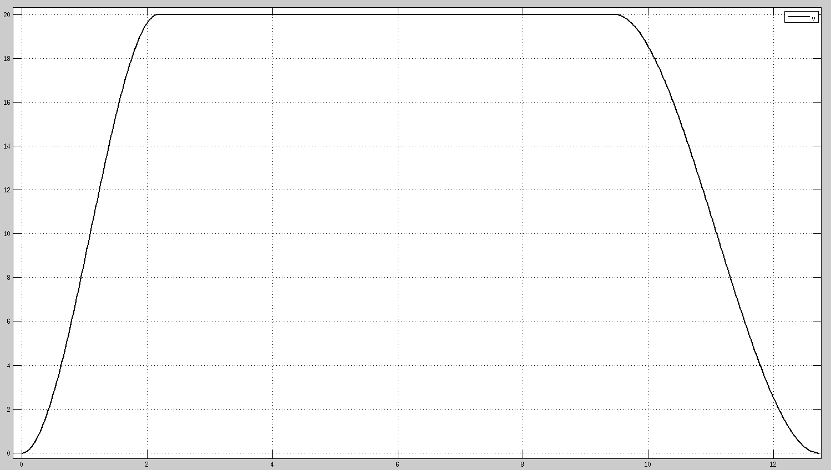
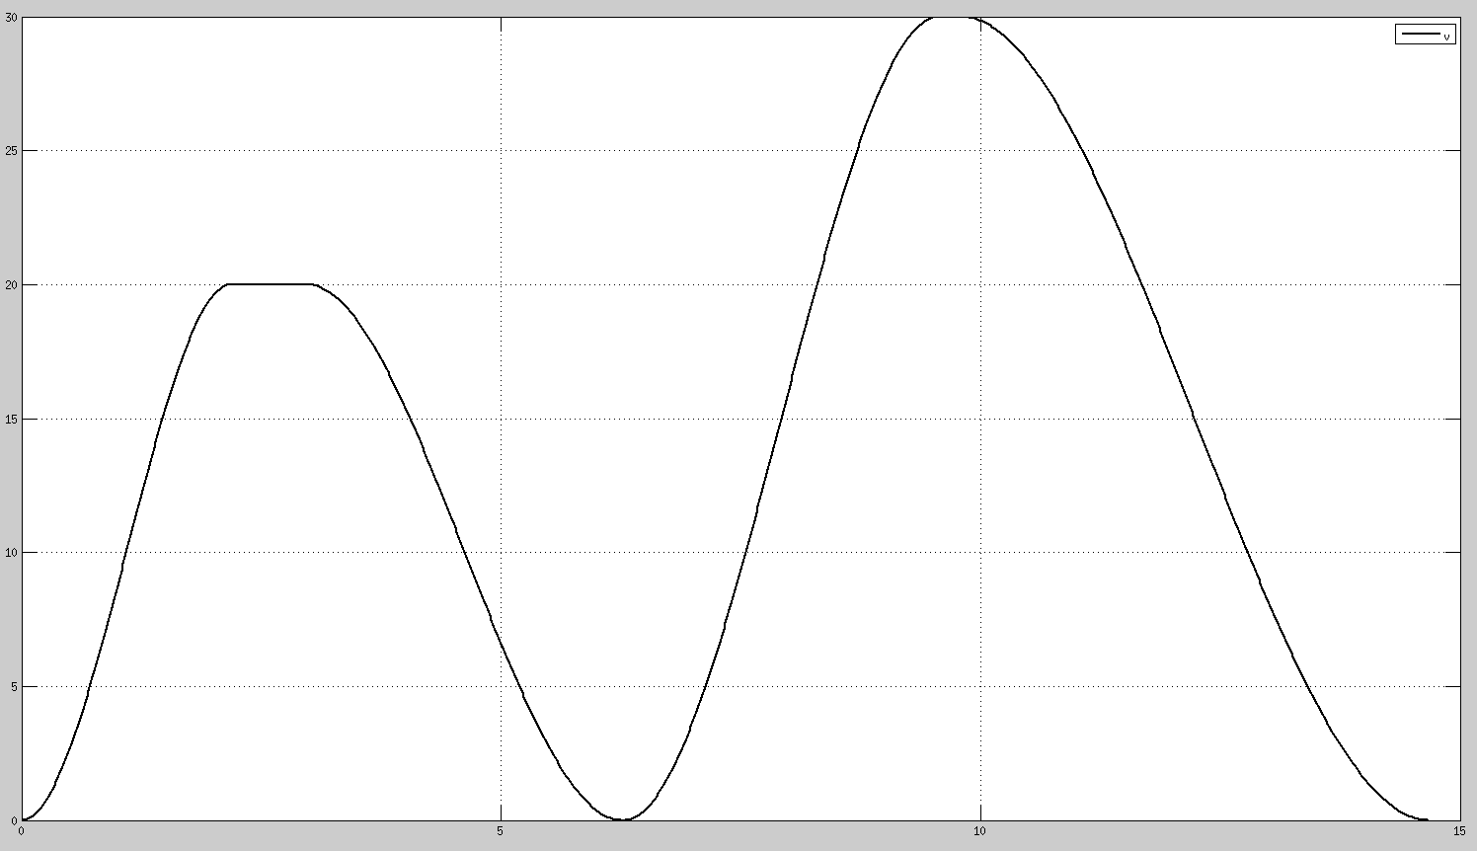
速度变化

Slide 6
运动示例-normal
开始
过程
结束
关节限位检查
切换状态为runnning
检查motion状态,更新状态,计算当前位姿
切换状态为idle
添加p2p
motion
jc
jc_running 触发
将关节量写入motor,位姿则转换为关节量再写入
jc_running=false,停止插补
空
tp
从队列中获取第一条轨迹开始插补
根据当前路程,对比总路程计算机械臂当前位姿或关节量
删除队列第一条轨迹,获取下一条
非空
开始...
tc
开始速度插补
根据不同的速度规划计算当前路程
速度插补完成

Slide 7
运动示例-pause
开始
过程
暂停
恢复
关节限位检查
切换状态为runnning
检查motion状态,更新状态,计算当前位姿
添加p2p
motion
tp_pause=true
tp_pause=false
jc
jc_running 触发
将关节量写入motor,位姿则转换为关节量再写入
tp_pause触发
tp_pause解除
tp
从队列中获取第一条轨迹开始插补
根据当前路程,对比总路程计算机械臂当前位姿或关节量
设置速度插补的目标速度为0
重新计算速度规划结构体
normal...
tc
开始速度插补
根据不同的速度规划计算当前路程
减速,停止
继续速度插补

Slide 8
运动示例-abort
开始
过程
停止
停止完成
关节限位检查
检查motion状态,更新状态,计算当前位姿
添加p2p
motion
切换状态为runnning
tp_abort=true
切换状态为idle
添加运动...
jc
jc_running 触发
将关节量写入motor,位姿则转换为关节量再写入
tp_abort触发
tp_abort停止电机
tp
从队列中获取第一条轨迹开始插补
根据当前路程,对比总路程计算机械臂当前位姿或关节量
设置目标速度为0
清除队列,初始化
tc
开始速度插补
根据不同的速度规划计算当前路程
减速停止
速度为0

Slide 9
轨迹运动函数说明
motion支持:
单轴关节自由模式插值
COMMON::EmcError motionAddFreeSingalJointAbs(const bool is_arm, const uint32_t joint_index,const UserVel_t &vl, const double posit,const uint32_t id);
点到点自由模式关节变量方式添加
COMMON::EmcError motionAddFreeAllJointAbsMove(const UserVel_t &vl, const IntePosition_t &posit,const uint32_t id);
点到点自由模式空间位姿方式添加
COMMON::EmcError motionAddFreeAllJointAbsMove(const UserVel_t &vl, const IntePose_t &pose,const int &ik_flag, const uint32_t id);
点到点路径模式关节变量方式添加
COMMON::EmcError motionAddPathAllJointAbsMove(const UserVel_t &vl, const UserOvl_t ovl,const IntePosition_t &posit, const uint32_t id);
点到点路径模式空间位姿方式添加
COMMON::EmcError motionAddPathAllJointAbsMove(const UserVel_t &vl, const UserOvl_t ovl,const IntePose_t &pose, const int &ik_flag, const uint32_t id);
motion待添加:
空间直线
bool tpAddPathLine(const UserVelBase_t &vl, const IntePose_t &pose, const int &ik_flag, const uint32_t id, COMMON::EmcError &m_e,
const MoveBlendType_t blend_type, const BlendParam_t &blend_param);
空间与圆弧,参数为圆心法向量和终点
bool tpAddPathCircle(const UserVelBase_t &vl, const IntePose_t &end, const KDL::Vector &center, const KDL::Vector &normal,
const double chord_error, const int &ik_flag, const uint32_t id, COMMON::EmcError &m_e,
const MoveBlendType_t blend_type, const BlendParam_t &blend_param);
空间圆弧,参数为中间点和终点
bool tpAddPathCircle(const UserVelBase_t &vl, const IntePose_t &mid_pose, const IntePose_t &end,
const double chord_error, const int &ik_flag, const uint32_t id, COMMON::EmcError &m_e,
const MoveBlendType_t blend_type, const BlendParam_t &blend_param);

Slide 10
p2p
COMMON::EmcError motionAddPathAllJointAbsMove(const UserVel_t &vl, const UserOvl_t ovl,const IntePose_t &pose, const int &ik_flag, const uint32_t id);

Slide 11
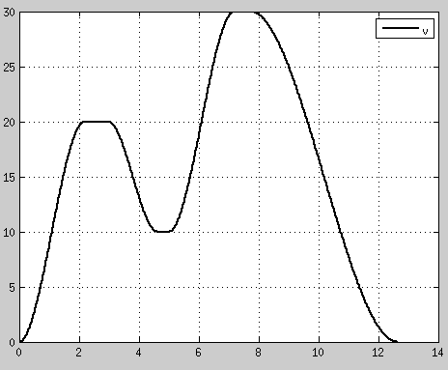
过渡

Slide 12
Line
bool tpAddPathLine(const UserVelBase_t &vl, const IntePose_t &pose, const int &ik_flag, const uint32_t id, COMMON::EmcError &m_e,
const MoveBlendType_t blend_type, const BlendParam_t &blend_param);

Slide 13
Circle
空间与圆弧,参数为圆心法向量和终点
bool tpAddPathCircle(const UserVelBase_t &vl, const IntePose_t &end, const KDL::Vector &center, const KDL::Vector &normal,
const double chord_error, const int &ik_flag, const uint32_t id, COMMON::EmcError &m_e,
const MoveBlendType_t blend_type, const BlendParam_t &blend_param);
空间圆弧,参数为中间点和终点
bool tpAddPathCircle(const UserVelBase_t &vl, const IntePose_t &mid_pose, const IntePose_t &end,
const double chord_error, const int &ik_flag, const uint32_t id, COMMON::EmcError &m_e,
const MoveBlendType_t blend_type, const BlendParam_t &blend_param);

Slide 14
kdl函数说明
机械臂hand正解
virtual int handForwardKinematic(const KDL::JntArray &joint,
KDL::Frame &frame, int &fk_flag);
机械臂hand逆解
virtual int handInverseKinematic(const KDL::JntArray &last_posit, const KDL::Frame &frame,
const int ik_flag, KDL::JntArray &joint);
end effector 正解
virtual int eefForwardKinematic(const KDL::JntArray &joint,
KDL::Frame &frame, int &fk_flag);
end effector 逆解
virtual int eefInverseKinematic(const KDL::JntArray &last_posit, const KDL::Frame &frame,
const int ik_flag, KDL::JntArray &joint);
设置 end effector
virtual int setEndEffector(const KDL::Frame &frame);

Slide 15
待完成
1:软硬限位的安全保护,以及实现方式
2.七段式S速度曲线
3.日志
4.样条曲线
5.现有功能测试
6.性能测试
7.夹具变换添加

